Slide 1
脱炭素×復興まちづくりプラットフォームについて

Slide 2
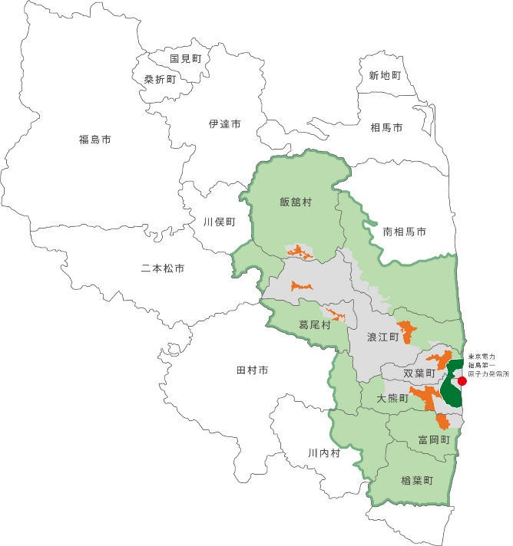
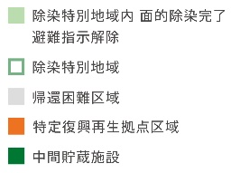
脱炭素×復興まちづくりプラットフォームの概要
背景・目的
東日本大震災・原発事故による被災12市町村では、脱炭素化の取組を組み込みながら、大きな被害を受けた地域の復興・再生を図るまちづくりの取組を推進するとともに、地域資源を最大限活用しながら、環境・経済・社会が好循環する特色ある地域循環共生圏を形成することが必要。
被災12市町村等において、地域内外の多くの主体が共通の目標や認識を持った上で、長期にわたり連携していくことを目指し、「脱炭素×復興まちづくりプラットフォーム」を設置。
主な対象エリア
プラットフォーム本体
浜通り地区の脱炭素と復興まちづくりの実現のための情報交換やネットワーク形成
飯館村
＜情報交換＞
・各市町村の脱炭素の取組や
課題
・各事業者の実施可能事業や
得意技術
・国の施策や制度、技術的助言
・先進事例の共有 など
＜ネットワーク形成＞
・各市町村の課題に対し、
担い手となる事業者や支援ツール等をマッチング
・必要に応じて、個別WGを立ち上げ、課題解決や事業化に向けて議論を深掘り
南相馬市
川俣町
浪江町
双葉町
葛尾村
田村市
大熊町
川内村
個別WG
・個別テーマについての深堀り
・モデル事業の創出に向けた議論
富岡町
楢葉町
広野町
広野町
○○○に関するWG
□□□に関するWG
△△△に関するWG
…

Slide 3
プラットフォーム設立参加者について
申請者名 | 企業名
1 | (株)IHI
2 | あいおいニッセイ同和損害保険(株)
3 | 赤羽氏(戸田建設勤務)
4 | (株)アサノ大成基礎エンジニアリング
5 | アジア航測(株)
6 | (株)アトラックラボ
7 | 阿部氏(戸田建設勤務)
8 | アポログループ(株)
9 | 飯田氏(戸田建設勤務)
10 | 飯舘バイオパートナーズ(株)
11 | イオン東北(株)
12 | 石川恒産(株)
13 | 出光興産(株)
14 | (株)ウッドコア
15 | (株)ACDC
16 | 江頭氏(環境管理センター勤務)
17 | Ecoいち
18 | (一社)えこえね南相馬研究機構
19 | (株)えこでん
20 | (株)エナジア
21 | NTCインターナショナル(株)
22 | LEシステム(株)
23 | 応用地質(株)
24 | 大川氏(東京農工大学勤務)
25 | (株)大川印刷
申請者名 | 企業名
26 | 大場氏(東北工業大学勤務)
27 | (株)大林組
28 | 大平氏(NEDO勤務)
29 | (株)大和田測量設計
30 | 岡野氏(東北大学博士後期課程)
31 | (株)奥村組
32 | 小沢氏(宮城大学勤務)
33 | (合)オトナリ
34 | 小野寺氏(インアウトバウンド仙台・松島勤務)
35 | (株)学研ホールディングス
36 | 葛尾創生電力(株)
37 | 河村氏(東北大学勤務)
38 | 共栄(株)
39 | 京セラ(株)
40 | 國武氏(NEKIアドバイザリー勤務)
41 | (株)クボタ
42 | (株)熊谷組
43 | 郡山観光運輸(株)
44 | 郡山観光交通(株)
45 | (国研)国立環境研究所
46 | コスモ石油マーケティング(株)
47 | 木場氏(地球温暖化防止全国ネット勤務)
48 | 齋藤氏(弁理士・正林国際特許商標事務所勤務)
49 | 佐川急便(株)
50 | (国研)産業技術総合研究所
申請者名 | 企業名
51 | JR東日本エネルギー開発(株)
52 | (株)JTB
53 | 自然電力(株)
54 | （株）七十七銀行
55 | (株)島津製作所
56 | 新協地水(株)
57 | (株)神鋼環境ソリューション
58 | 新日本電工(株)
59 | (一社)水素ドローン産業化推進協議会
60 | 須賀川瓦斯(株)
61 | SPACECOOL(株)
62 | (株)スマートアグリ・リレーションズ
63 | 住鉱エナジーマテリアル(株)
64 | 住友ゴム工業(株)
65 | 住友商事(株)
66 | (株)ZMP
67 | 全国農業協同組合連合会(JA全農)
68 | (株)先端力学シミュレーション研究所
69 | 全日本空輸(株)
70 | (株)相双スマートエコカンパニー
71 | 大成建設(株)
72 | 大東建託(株)
73 | ⼤楽氏(フリーアナウンサー)
74 | 大和ハウス工業(株)
75 | (株)高萩重機

Slide 4
プラットフォーム設立参加者について
申請者名 | 企業名
76 | 高橋氏(IHI勤務)
77 | 田川氏(筑波大学勤務)
78 | 竹谷氏(三井住友信託銀行勤務)
79 | (株)伊達重機
80 | (株)ちーの(バイオマスレジンホールディングス(株))
81 | 千葉氏(医師・順天堂大学勤務)
82 | 土田氏(佐藤燃料勤務)
83 | 津村氏(三井住友信託銀行勤務)
84 | (株)テレビユー福島
85 | デロイトトーマツコンサルティング(合)
86 | 東急建設(株)
87 | 東京産業(株)
88 | 東京電力ホールディングス(株)
89 | 東芝エネルギーシステムズ(株)
90 | (株)東邦銀行
91 | 東北交易(株)
92 | 東北電力ソーラーｅチャージ株式会社
93 | 東洋ライス(株)
94 | DOWAエコシステム(株)
95 | (独)都市再生機構 東北震災復興支援本部
96 | 土肥氏
97 | トヨタ車体(株)
98 | (株)ドローン技術研究所
99 | 永井氏(早稲田大学勤務)
100 | 中野氏(日本大学勤務)
申請者名 | 企業名
101 | 中橋氏(加賀電子勤務)
102 | 西尾レントオール(株)
103 | 西松建設(株)
104 | ニチハ(株)
105 | 日揮(株)
106 | 日鉄エンジニアリング(株)
107 | 日本道路(株)
108 | (一社)日本木質バイオマスエネルギー協会
109 | 日本エヌ・ユー・エス(株)
110 | 日本環境防災(株)
111 | 日本工営(株) コンサルティング事業統括本部
112 | 日本工営(株) エネルギー事業統括本部
113 | 日本地下水開発(株)
114 | (一財)日本品質保証機構
115 | 日本モビリティ(株)
116 | (株)ネクシィーズ
117 | NextDrive(株)
118 | 根本通商(株)
119 | 野村證券(株) 福島支店
120 | NPOバーチャルライツ
121 | (株)バイオーム
122 | (株)バイオマスレジン福島
123 | パシフィックコンサルタンツ(株) 東北支社福島事務所
124 | 花田氏(弘前大学勤務)
125 | (株)浜田
申請者名 | 企業名
126 | (一社)HAMADORI13
127 | (株)日立製作所 東北支社
128 | 日立造船(株)
129 | 平山氏(筑波大学勤務)
130 | 廣木氏(京都大学勤務)
131 | ひろのプログレス(合)
132 | 福島エコクリート(株)
133 | 福島学院大学
134 | (一社)福島県発明協会
135 | 福島工業高等専門学校
136 | 福島交通(株)
137 | NPO福島まちづくり戦略会議
138 | (株)福島民報社
139 | (株)福良梱包
140 | 富士コンピュータ(株)
141 | 富士通Japan(株)
142 | (株)ふたば
143 | フタバ産業(株)
144 | (株)双葉不動産
145 | プリマックス(株)
146 | フレスコ(株)
147 | 前田建設工業(株)
148 | (株)孫の手
149 | (株)マスターリンク
150 | 増野氏(富士通勤務)

Slide 5
プラットフォーム設立参加者について
申請者名 | 企業名
151 | 真次氏(ノーリツ勤務)
152 | 万福氏(農研機構勤務)
153 | 三菱ケミカル(株)
154 | 三菱重工業(株)
155 | (株)南東北クボタ
156 | 三原氏(富士通勤務)
157 | 宮澤氏(JapanCor勤務)
158 | (株)ミライト・ワン
159 | 村谷氏(沖電気工業勤務)
160 | モバイルソリューション(株)
161 | 八島運送(株)
162 | 柳川氏(三菱総合研究所勤務)
163 | 山田氏(JTIC.SWISS勤務)
164 | ヤマト運輸(株)
165 | (株)ヨークベニマル
166 | 横河レンタ・リース(株)
167 | 米山氏(獨協大学勤務)
168 | 楽天グループ(株)
169 | (株)リクルート
170 | (株)リコー
171 | (株)レゾナック
172 | (株)ロボデックス
173 | 亘氏(ノーリツ勤務)
174 | 中間貯蔵・環境安全事業(株) (JESCO)
175 | 渡邊 福島大学名誉教授
関係機関 | 企業名
1 | 南相馬市 ※準備会合メンバー
2 | 広野町 ※準備会合メンバー
3 | 楢葉町 ※準備会合メンバー
4 | 富岡町 ※準備会合メンバー
5 | 大熊町 ※準備会合メンバー
6 | 双葉町 ※準備会合メンバー
7 | 浪江町 ※準備会合メンバー
8 | 飯舘村 ※準備会合メンバー
9 | 福島県 ※準備会合メンバー
10 | (株)東邦銀行 ※準備会合メンバー
11 | 環境省 ※準備会合メンバー
関係機関
12 | 経済産業省
１３ | 資源エネルギー庁
１４ | 復興庁 福島復興局
１５ | 農林水産省
１6 | 福島相双復興推進機構（官民合同チーム）
17 | 福島イノベーション・コースト構想推進機構
1８ | まちづくりなみえ
1９ | ふたばプロジェクト
２０ | おおくままちづくり公社
２１ | とみおかプラス
２２ | ならはみらい
２３ | 広野町振興公社

